Slide 1
웹 프로그래밍 2주차
마크업 랭귀지 부터 CSS 레이아웃 이해하기
Notes:
1. 마크업 랭귀지 기초
- 태그와 어트리뷰트
- 실습 : 웹 브라우저 F12 사용하기
- 과제 : 자신을 표현하는 마크업 문서 만들어오기
2. HTML 문서 기초
- HTML 태그 종류 설명하기
- 띄어쓰기 구성 안됨, 엔터 구성 안됨
- 주석 작성
- 간단한 HTML 페이지
3. HTML 태그 소개 + symantic HTML
1. heading 태그
2. p 태그
3. <br> 태그, <hr> 태그
4. <a> 태그
- 상대주소와 절대주소
5. b, i, small, sub, sup, ins, del
6. ul, ol, li
7. dl, dt, dd,
8. table, thead, tbody, th, tr, td
- border, rowspan, colspan
9. form / input 태그 + label 태그
- type text, password, file, submit, ...
10. textarea
11. select option, optgroup,
12. DIV / SPAN
13. header , nav, aside, section, article, footer

Slide 2
1. HTML이란 무엇인가?
Hypertext를 표현하기 위한 Markup Language
Hypertext: 하이퍼링크를 통해 다른 문서로 접속할 수 있는 텍스트
Markup Language: 태그, 속성을 이용하여 문서나 데이터의 구조를 표시하는 언어

Slide 3
2. HTML 태그와 속성
태그의 구조
<Tag>…</Tag> : <> 부등호 기호 안에 태그 종류를 작성할 수 있으며 태그의 끝을 나타낼 때는 / 기호를 태그 종류 앞에 작성한다.
<Tag /> : 태그 안쪽에 내용이 없으면 태그 종류 뒤에 / 기호를 붙여 태그의 안에 내용이 없음을 표현할 수 있다.

Slide 4
2. HTML 태그와 속성
태그의 구조
<Tag><Tag2>…</Tag2></Tag> : 태그 안에는 다른 태그 정보가 들어갈 수 있는데, 다른 태그의 정보는 항상 안쪽에서 종결되어야 한다.
<a>..<b>…</a>…</b> : 와 같은 형식 불가능
따라서 태그는 항상 계층적 구조를 가지게 됨
태그의 안쪽

Slide 5
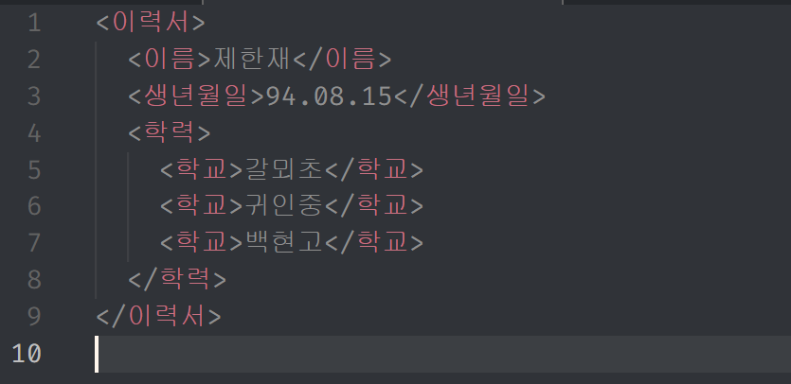
2. HTML 태그와 속성
xml 마크업 언어 예시

Slide 6
HTML 태그와 속성
태그의 속성(attribute)
<Tag 속성1=“…” 속성2=“…”>…</Tag> : 태그 부등호 안쪽에 태그에 대한 부연 설명으로 속성을 부여할 수 있다. 속성 내부의 값을 지정하지 않을 수도 있다.
하위 태그와 공통점 : 태그 안에 정보를 표현할 수 있는 방법
하위 태그와 차이점 : 하위 태그에는 재귀적으로 태그를 다시 구성할 수 있다

Slide 7
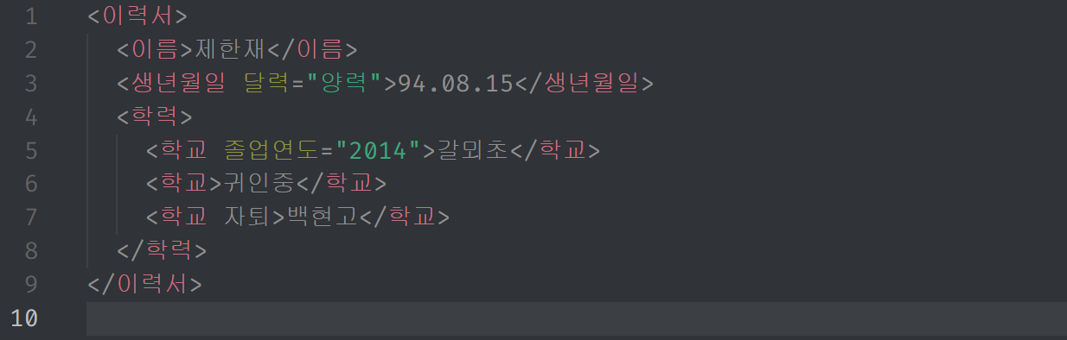
HTML 태그와 속성
속성의 예시

Slide 8

실습용 프로그램 설치
vscode
마이크로소프트에서 개발한 웹 기반 코드 작성 프로그램
https://code.visualstudio.com/
가벼운 프로그램, 다양한 프로그래밍 언어/플러그인 지원
기타 사용 가능 프로그램
webstorm, sublime text 등

Slide 9
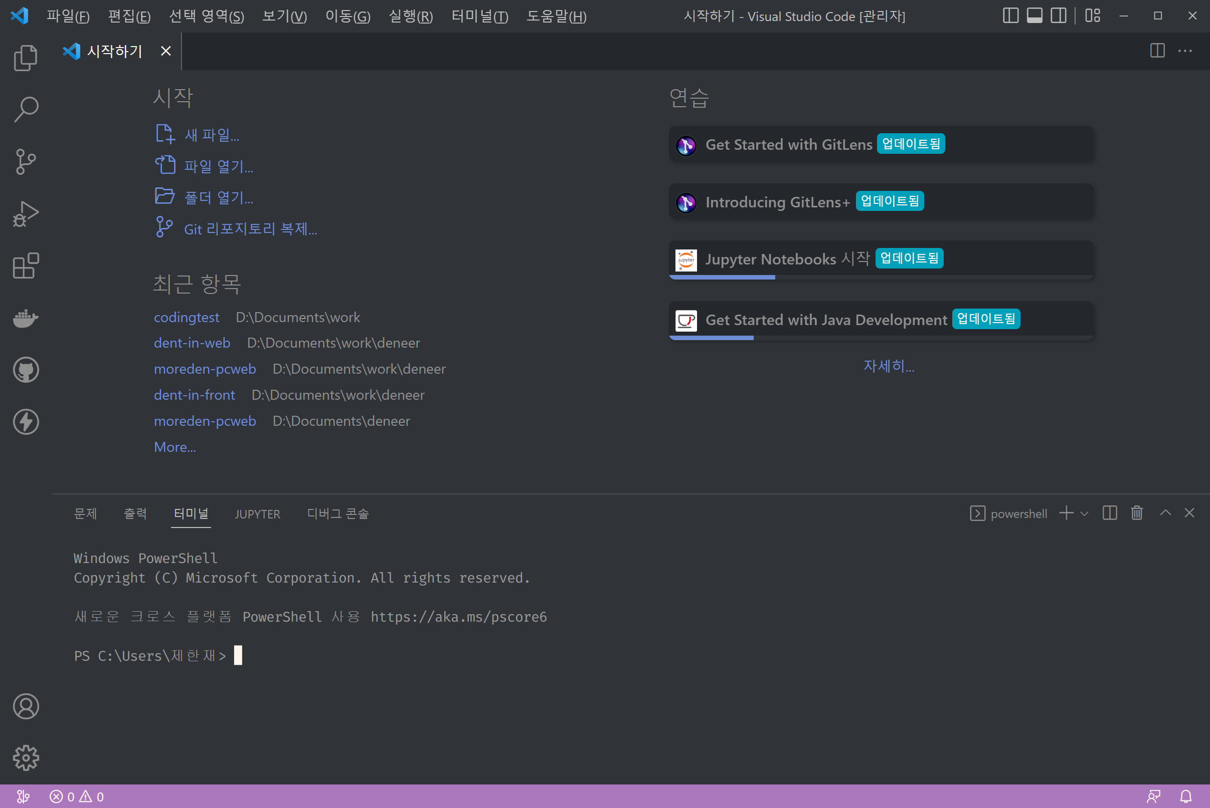
실습용 프로그램 안내
2
1
메뉴 영역
탐색 결과, 설치한 플러그인이 보여주는 메뉴
편집 탭
편집하고 있는 화면 목록을 보여주는 탭
에디터 영역
콘솔 및 터미널
3
4

Slide 10
실습용 프로그램 안내
MS계정 생성, Github 계정 생성 후 설정 동기화를 추천 – 실습 환경 로그인으로 구축했던 환경 복제 가능
Github 계정 생성시 향후 취업 포트폴리오 제출 때 쓰일 수도 있으므로 계정명 선택에 주의

Slide 11
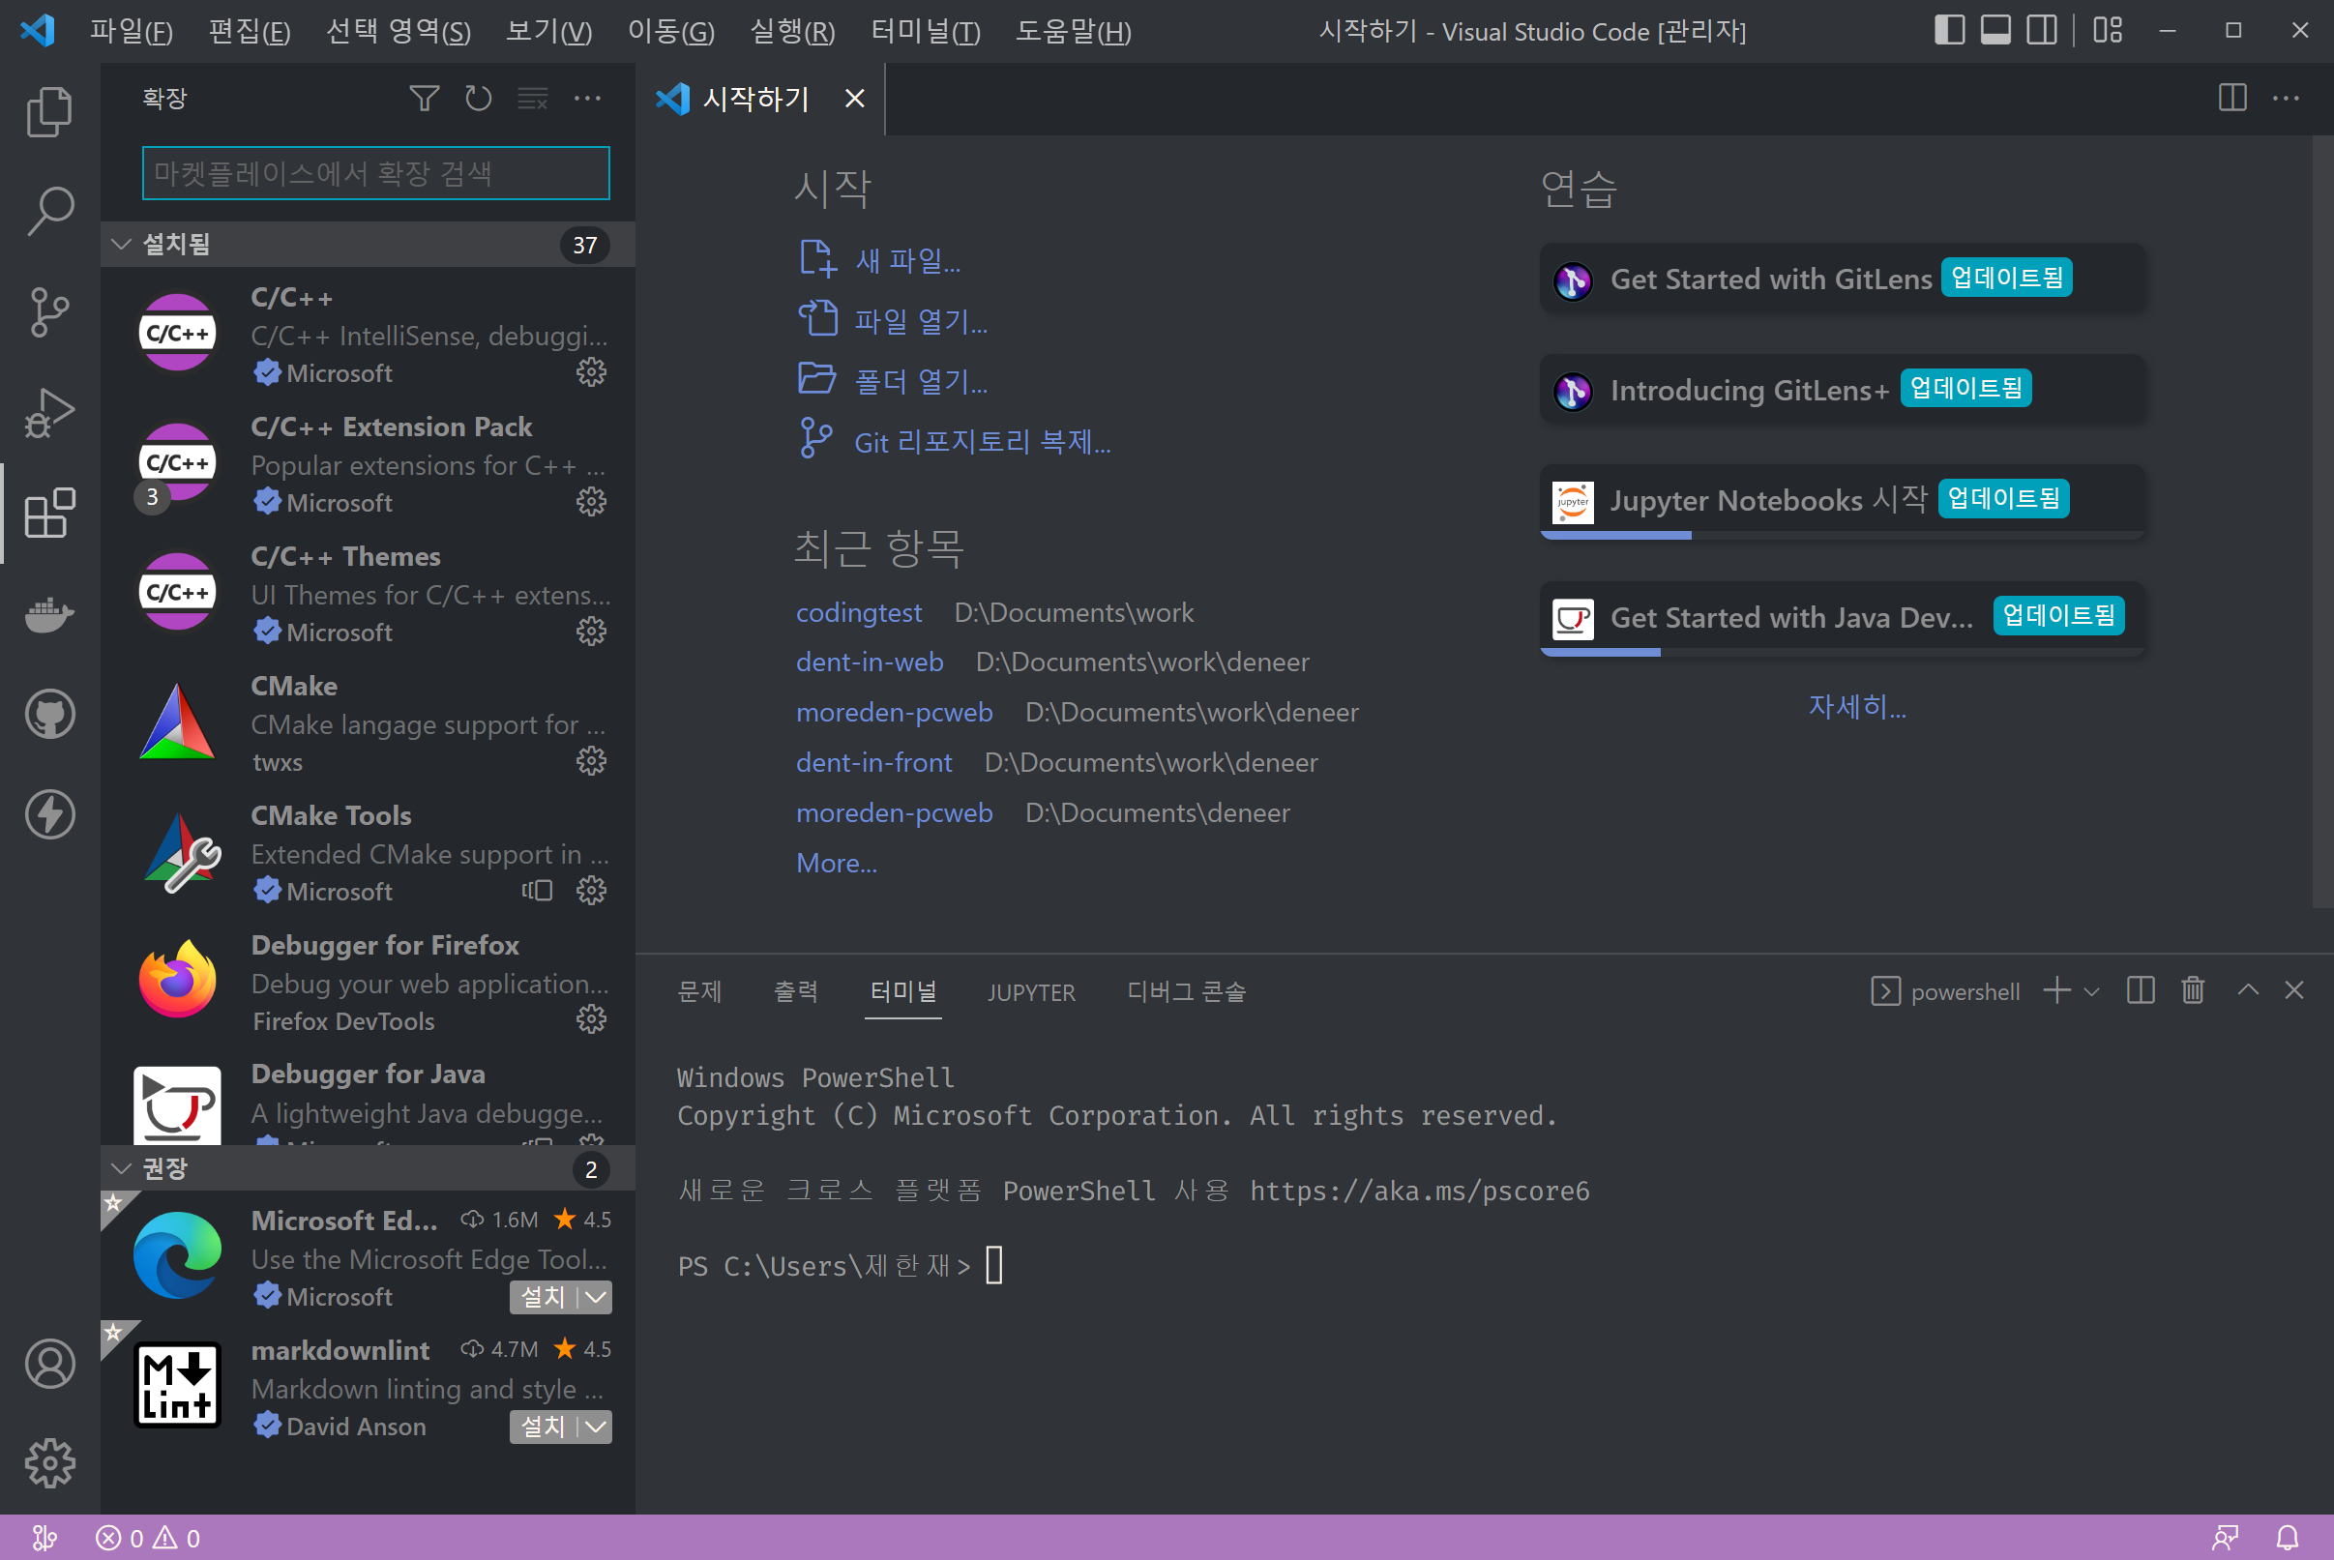
실습용 프로그램 안내
평소에 작성하는 프로그래밍 언어 환경 구축을 위한 설치 가능

Slide 12
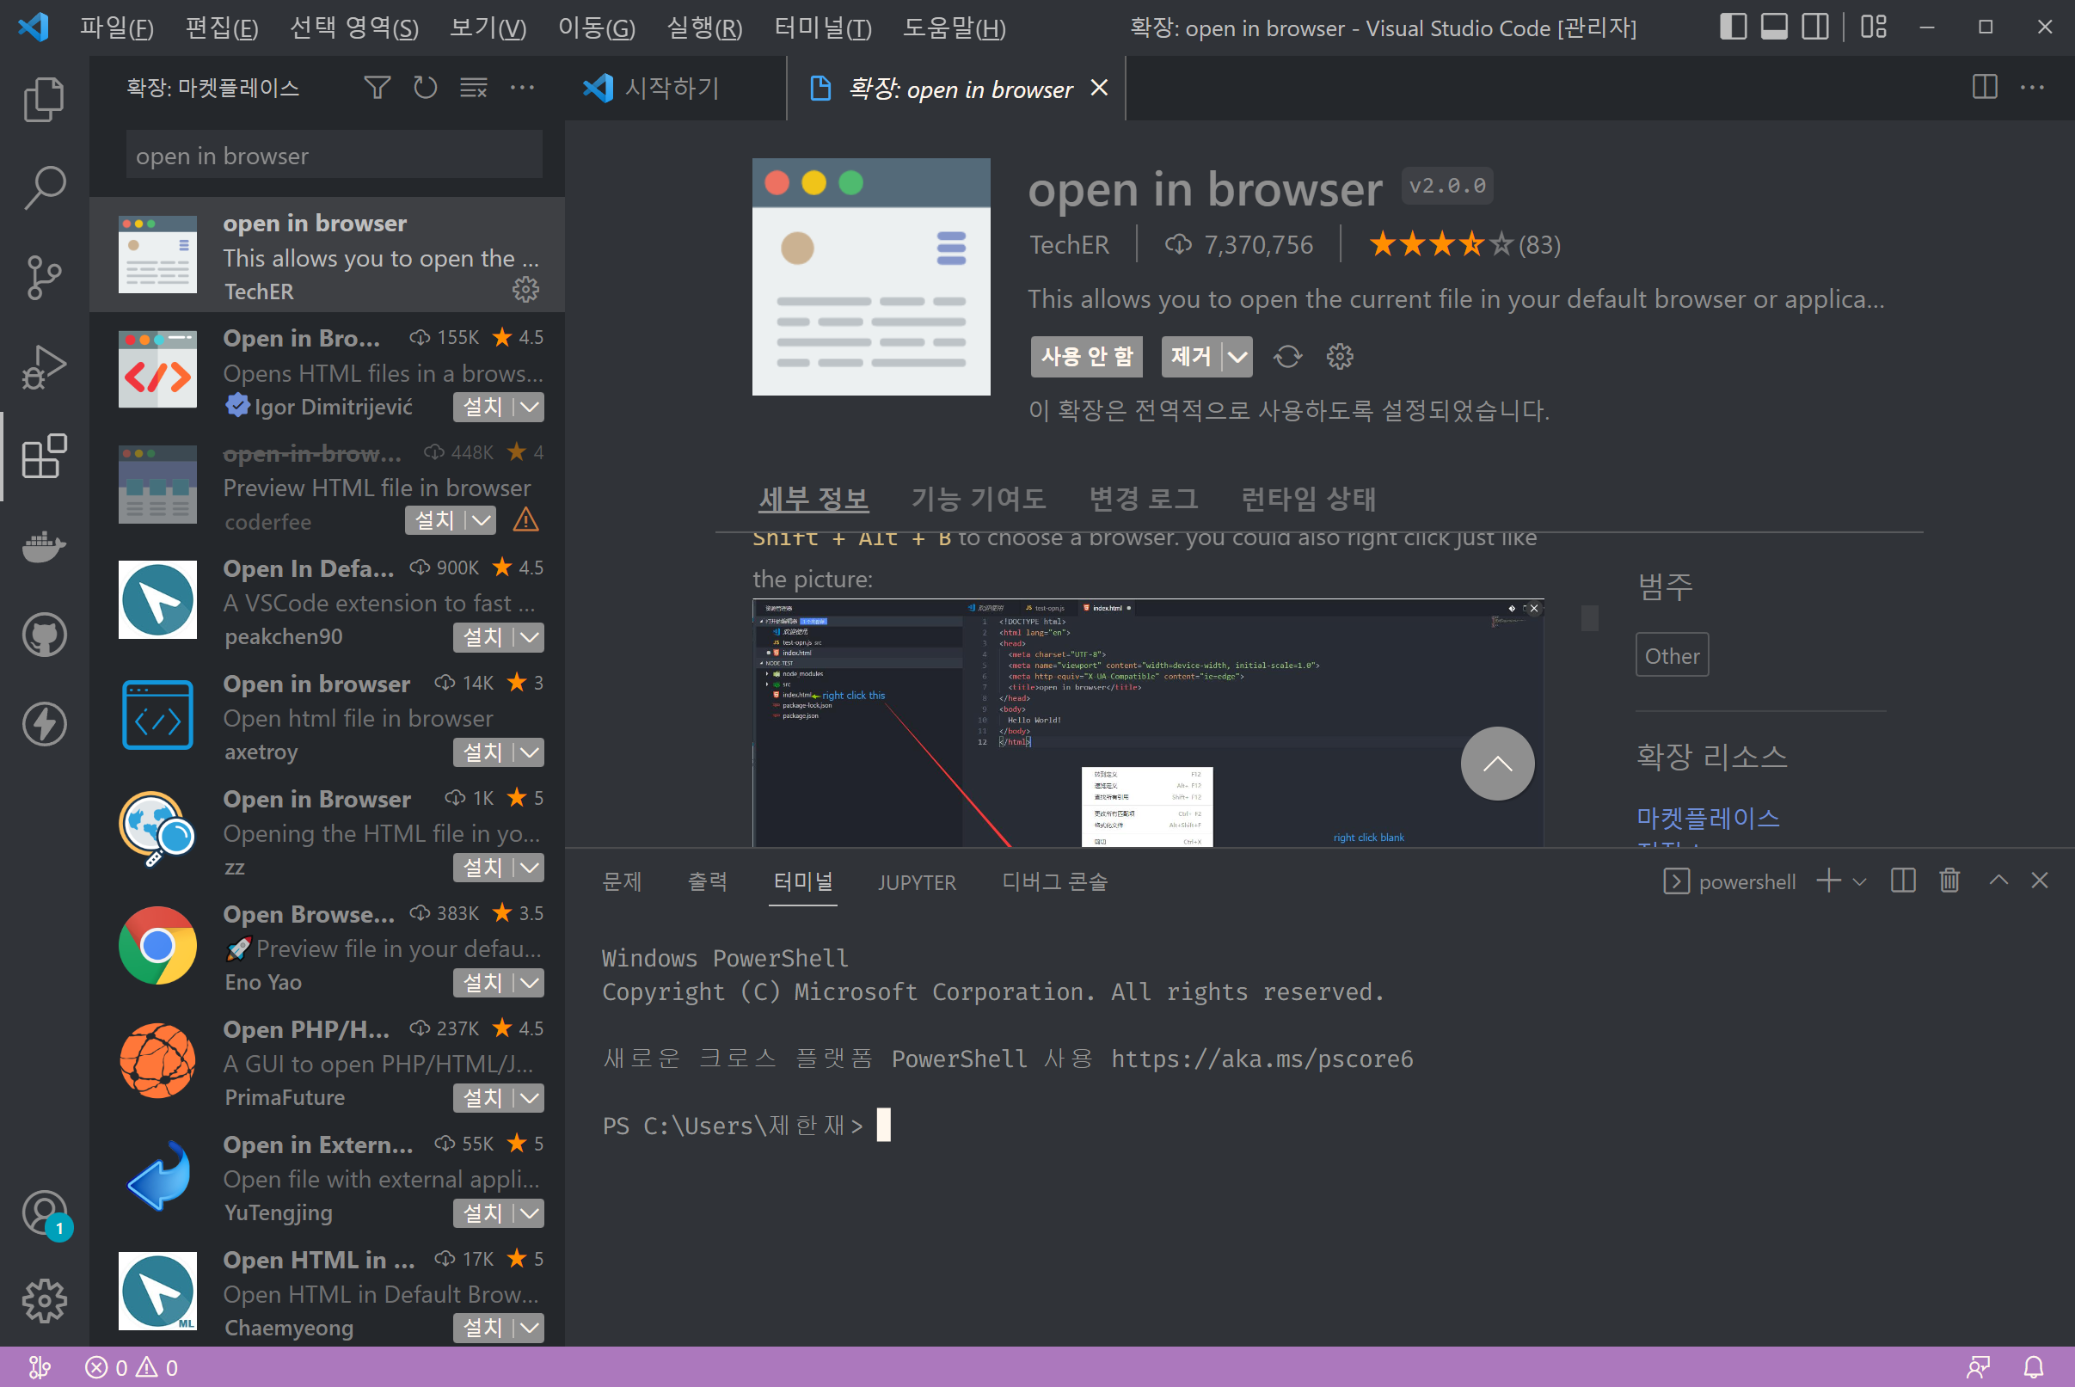
실습용 프로그램 안내
“open in browser” (동일한 이름의 다른 플러그인 주의), “prettier” 플러그인 설치 추천

Slide 13
실습 과제
내 이력서 정보를 나타내는 마크업 문서를 작성합니다.
태그는 최소 40개를 포함. Ex) 이름, 생년월일, 졸업학교, GPA, 주요 동아리/대외 활동, 자격증 등 이력서 포맷에 있는 항목 활용
태그 구조의 깊이가 최소 4이상인 태그가 2개 이상 되게 작성할 것
가장 상단에는 <이력서> 태그 하나만 존재해야 함
속성은 최소 10개 이상의 태그에 추가해야 함.

Slide 14
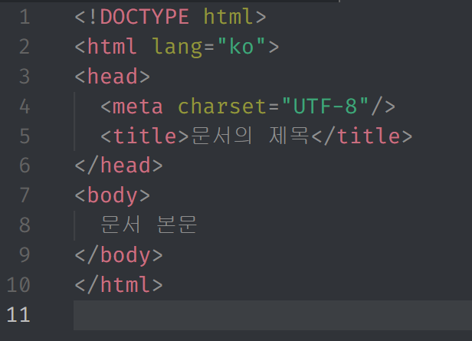
HTML 태그와 속성
html 문서 작성 첫 번째 문장에 항상 포함해야 하는 내용
문서 전체는 html 태그 하나로 구성
lang 은 language, ko 는 Korean 의 약자
head 태그는 웹 브라우저 화면에 보이지 않는 내용을 정의
meta 태그는 문서를 조회하는 몇 가지 방법을 정의할 수 있음
charset 외의 속성들은 앞으로 하나씩 다뤄봄
title 태그는 브라우저 상단의 제목을 표시함
웹 브라우저에서 보여줄 내용은 body 태그 안에 표현함

Slide 15
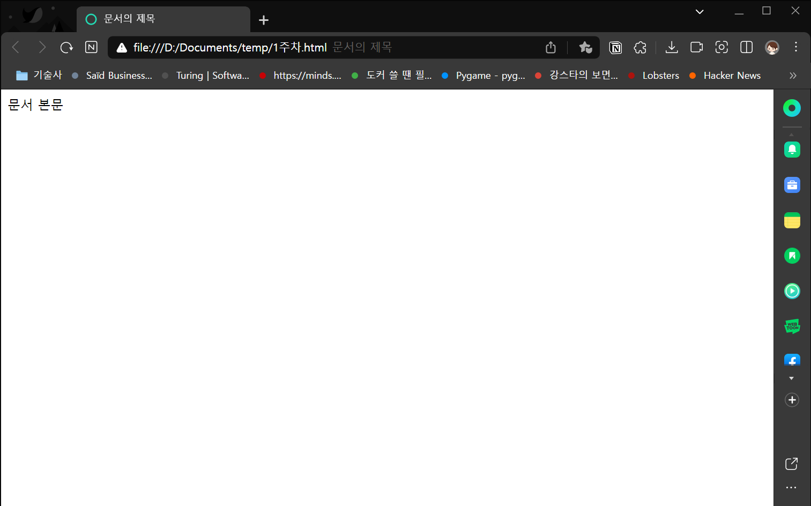
HTML 태그와 속성
title 태그 안에 있는 내용이 적용된 것을 볼 수 있다.

Slide 16
※ meta 태그
웹 페이지 본문에서는 보이지 않는 내용을 기술하는 속성
속성 | 설명 | 비고
charset | 문자 인코딩 방식을 표현함. 대표적으로 utf-8 과 euc_kr이 존재
name | Content 에 들어가는 내용이 무슨 내용을 지정하는지 지정함
content | 문서의 메타 정보에 들어갈 텍스트 내용을 기입
http-equiv | HTTP 응답 헤더 시뮬레이션에 사용됨 | 이번 학기 범위에 포함안됨

Slide 17
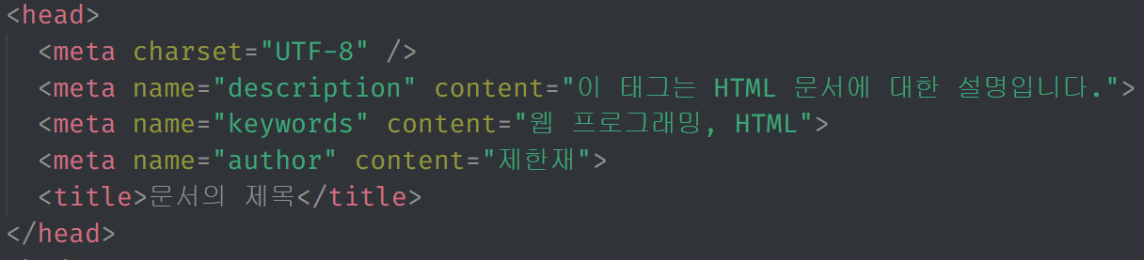
※ meta 태그
웹 페이지 본문에서는 보이지 않는 내용을 기술하는 속성

Slide 18
실습 과제
https://www.dongguk.edu/main 에 접속해서 Ctrl+U 키를 입력하여 사이트에 적용된 메타 태그를 읽어 봅시다.
단축키 미동작시 : view-source:https://www.dongguk.edu/main
학교 홈페이지에 적용되어 있는 meta 태그 내용과 각각의 태그가 적용되는 방식에 대해서 조사하여 보고서 작성 (과제)

Slide 19
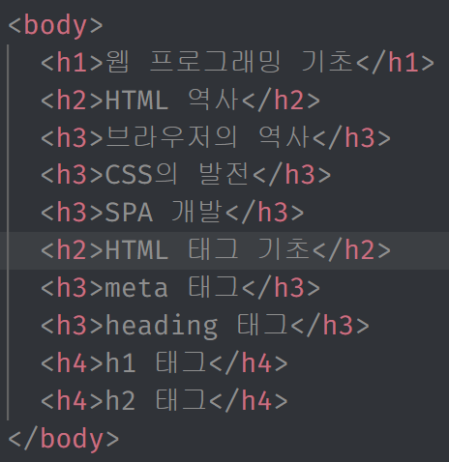
제목 태그 작성하기
heading 의 약자인 h1 ~ h6 까지의 태그를 사용하여 제목 표시
h1 은 한 페이지에 한 개만 오는 것을 권장.
h1 부터 숫자 순서대로 글자 크기가 표현된다

Slide 20
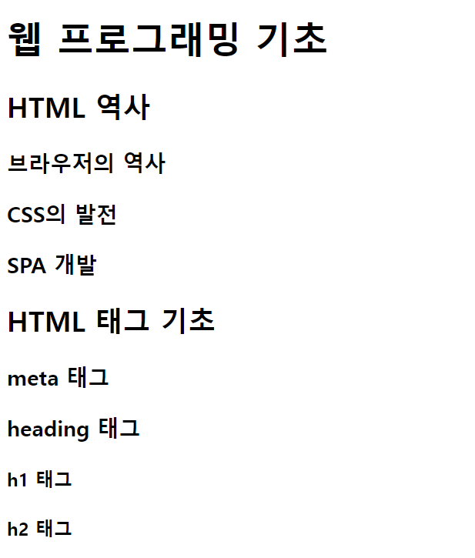
제목 태그 작성하기

Slide 21
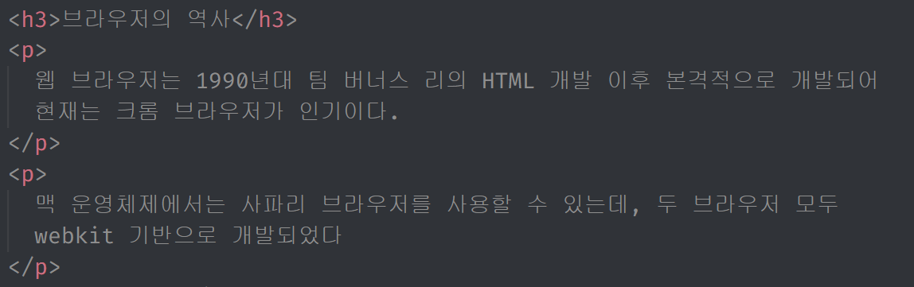
단락 태그 작성하기
paragraph 의 약자인 p 태그를 활용하여 문장을 표시할 수 있다.
띄어쓰기를 여러 번 작성하거나, 엔터를 HTML 문서에 추가하더라도 화면에는 반영되지 않는다.
띄어쓰기를 연속으로 이어서 추가하려면 &nbsp; 기호를 사용하고, 줄 바꿈을 추가하려면 <br /> 태그를 사용한다.

Slide 22
HTML 특수 기호 (entity)
HTML 문서에는 글자 그대로 적으면 오류가 나는 기호가 존재한다. 태그를 나타내는 <> 부등호 기호나, 띄어쓰기, 엔터 등이 있다.
코드 | 내용 | 설명
&amp; | & (ampersand) | & 기호를 적으면 엔티티 표현을 컴퓨터가 준비하기 때문에
&lt; | < (less than) | 부등호 기호는 태그를 시작하는 기호로 쓰이기 때문에
&gt; | > (greater than) | 부등호 기호는 태그를 시작하는 기호로 쓰이기 때문에
&quot; | “ (quotation mark) | 따옴표 기호는 어트리뷰트를 표현할 때 쓰이기 때문에
&apos; | ‘ (apostrophe) | 따옴표 기호는 어트리뷰트를 표현할 때 쓰이기 때문에
&nbsp; | 띄어쓰기 | 여러 개의 띄어쓰기를 HTML 은 하나로 붙여서 인식함
&copy; | © (copyright) | 다양한 특수 기호를 표현하는 엔티티가 준비되어 있다
Notes:
* Nbsp : non-breaking space

Slide 23
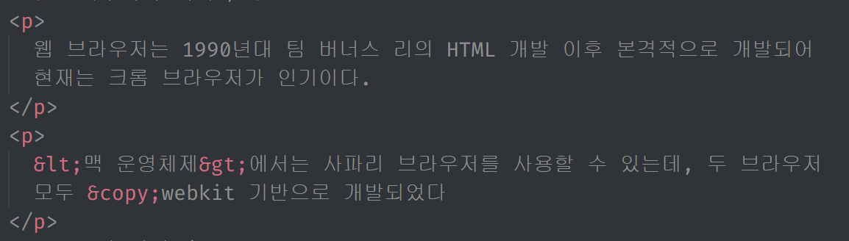
HTML 엔티티 적용하기

Slide 24
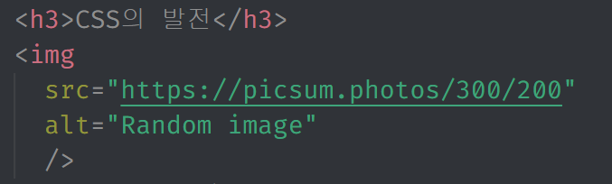
이미지 태그 작성하기
화면에 이미지를 보여주기 위해서 작성하는 태그
src: 보여줄 이미지 주소.
alt: 이미지가 보이지 않을 때 대신 보여줄 텍스트 웹 접근성 필수 요소

Slide 25
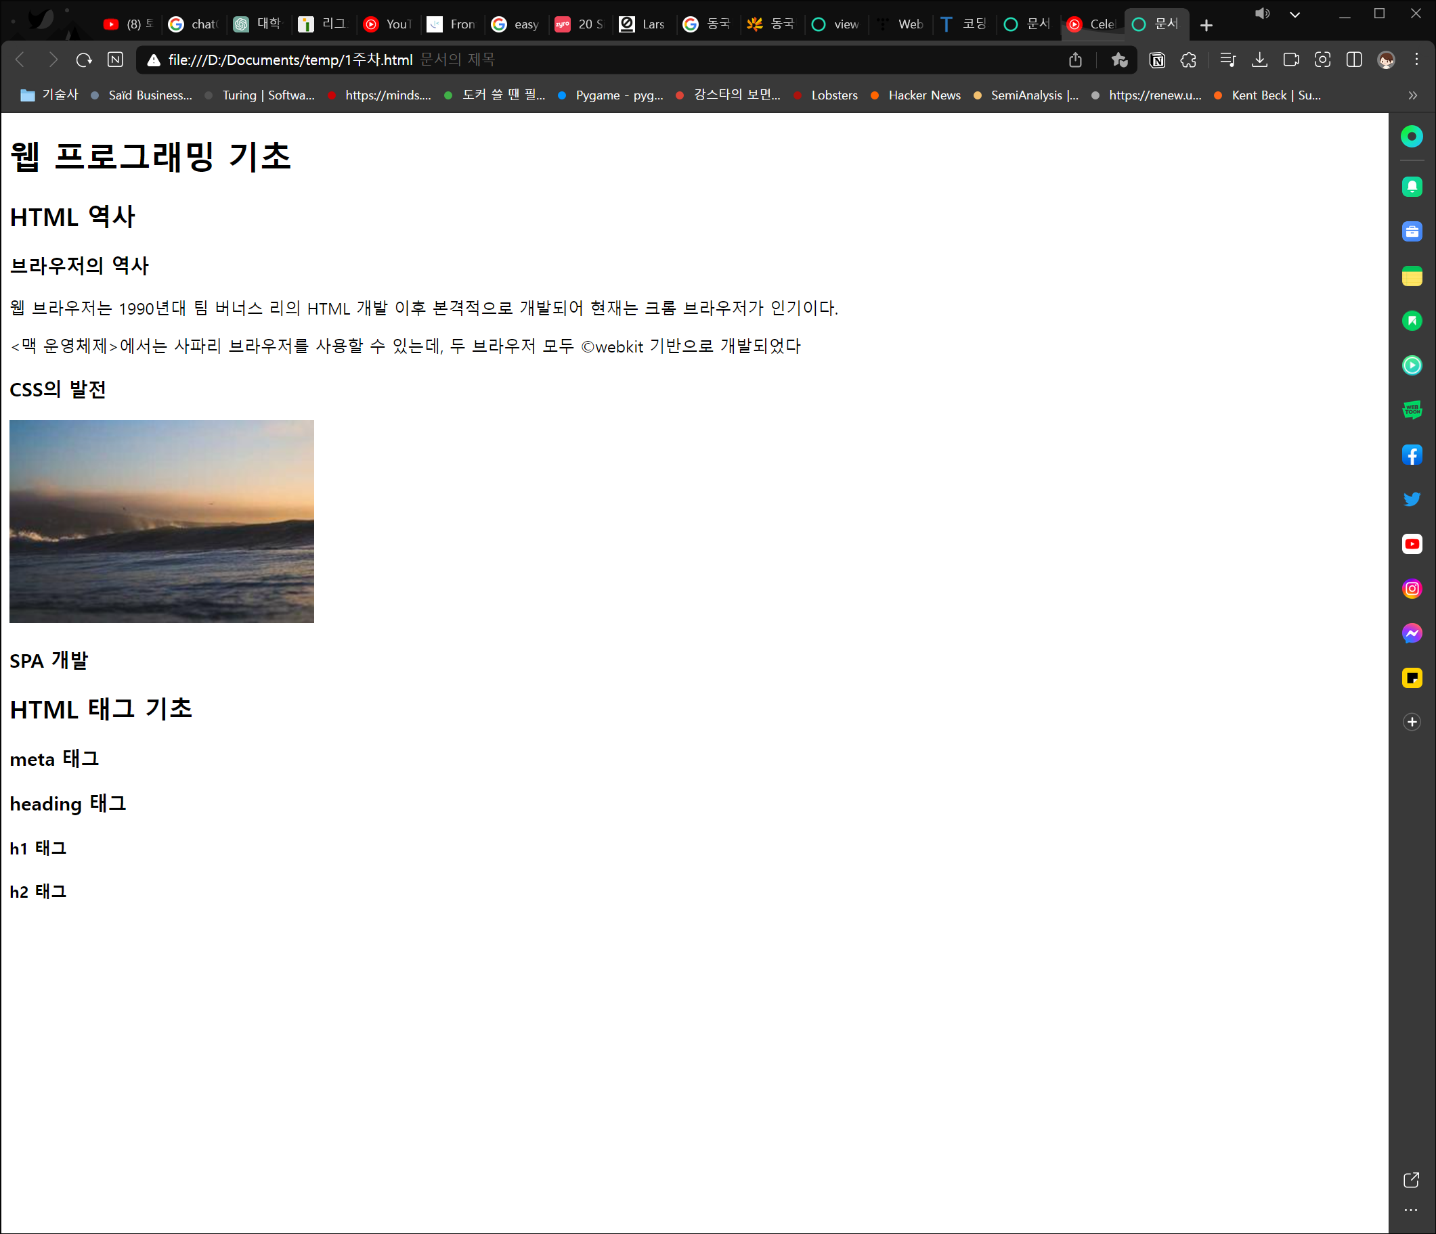
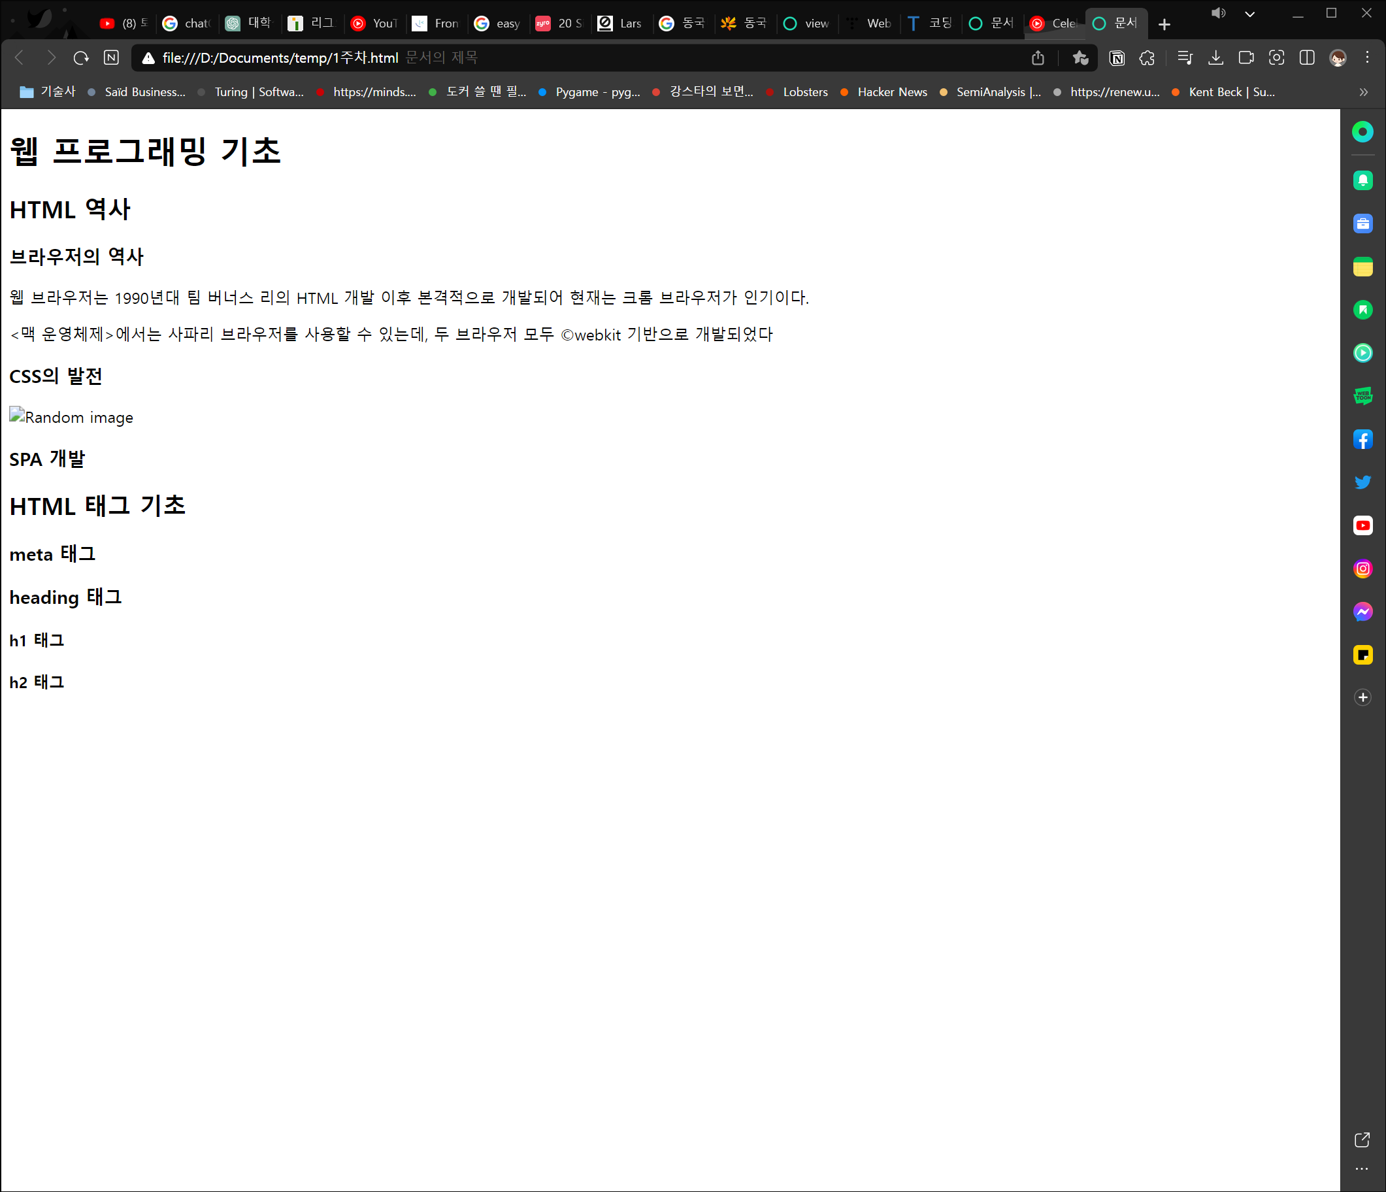
이미지 태그 작성하기
이미지 로딩 성공시 표현
이미지 로딩 실패시 표현

Slide 26
웹 접근성이란?
웹 접근성이란 장애인이나 고령자 등이 웹 사이트에서 제공하는 정보에 비장애인과 동등하게 접근하고 이해할 수 있도록 보장하는 것입니다
웹 접근성 적용시 장점
웹 사이트의 사용자 층을 확대할 수 있습니다.
웹 사이트의 품질과 호환성을 향상시킬 수 있습니다.
웹 사이트의 법적 위험을 줄일 수 있습니다.

Slide 27
웹 접근성 개발 방법
적절한 마크업 사용한 Semantic HTML 과 스타일 구성
모바일 읽기 도구, 검색 엔진 최적화 등에서 동작 용이
이미지, 오디오, 비디오에 대체 텍스트 제공
시각장애인, 청각장애인을 위한 기능
오디오가 나오지 않는 환경에서 용이
색상 대비를 높이고, 읽기 쉬운 폰트 사용
다크 모드 등에서도 디자인 통일 용이함
키보드 만으로 모든 기능 사용할 수 있게 구현

Slide 28
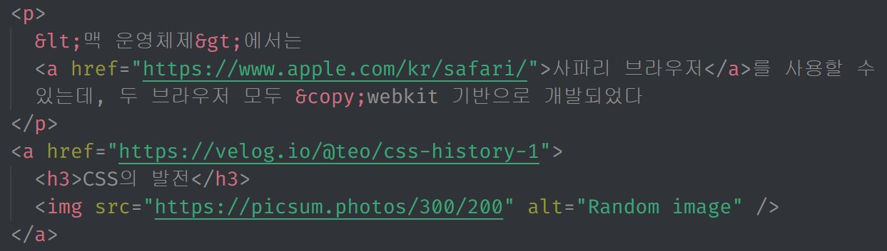
anchor 태그 작성하기
HTML 요소에는 하이퍼링크를 추가할 수 있는 링크를 추가할 수 있다.
a 태그로 감싸면 대부분의 요소에 클릭 시 이동할 링크를 삽입할 수 있다.

Slide 29
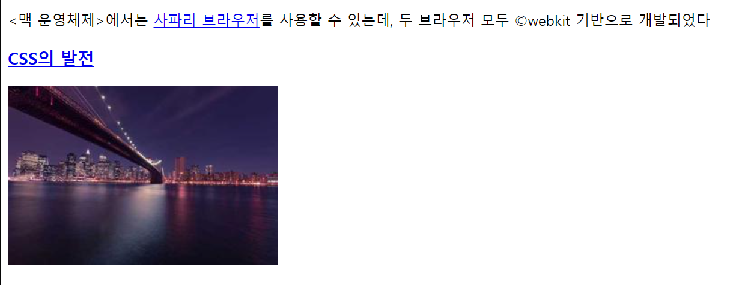
앵커 태그 작성하기

Slide 30
anchor 태그 속성(attribute)
attribute | 설명
href | 하이퍼링크의 주소를 상대주소, 절대주소 기준으로 나타내줌
target | 해당 링크를 새 창으로 열지, 현재 창에서 열지 정해줌
download | 해당 하이퍼링크가 파일 첨부일 경우 다운로드 할 수 있게 함

Slide 31
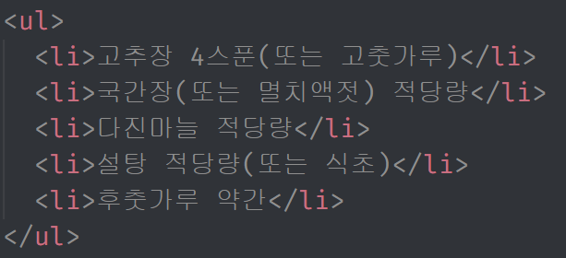
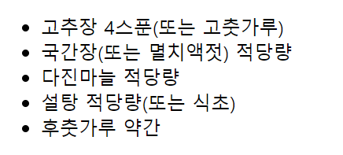
리스트 태그 작성하기
기본적인 리스트 생성을 위해 ul (unordered list) 태그를 사용
리스트의 목록을 표기할 때에는 li (list item) 태그 활용

Slide 32
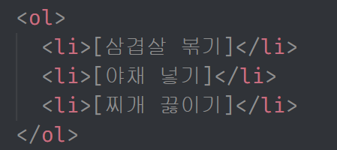
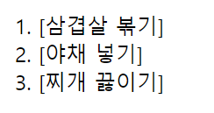
리스트 태그 작성하기
숫자가 붙은 ol (ordered list) 태그를 사용
리스트의 목록을 표기할 때에는 li (list item) 동일하게 활용

Slide 33
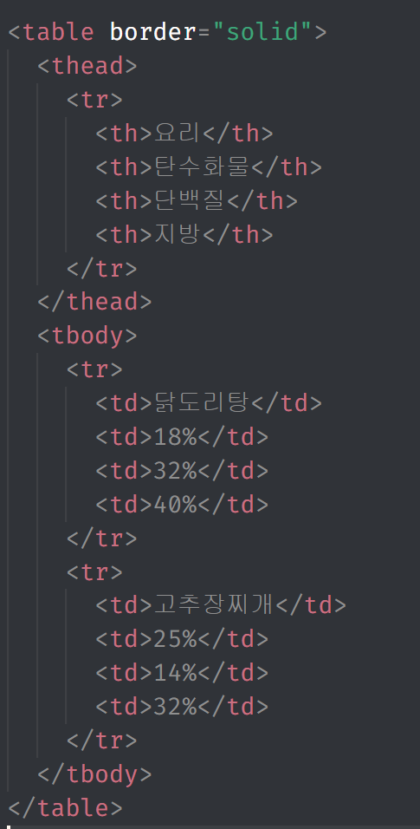
표 태그 작성하기
표를 나타내는 테이블 태그
tr: table row 약자로 한 행을 나타냄
th: table head 약자로 표 제목 셀을 나타냄 (선택적)
td: table data 약자로 표 데이터 셀을 나타냄
attribute | 설명
colspan | 현재 셀을 기준으로 오른쪽으로 셀을 수평으로 병합
rowspan | 현재 셀을 기준으로 아래 방향으로 셀을 수직으로 병합

Slide 34
실습 과제
각자 좋아하는 요리 레시피를 선정하여 HTML 문서로 작성한다.
ex) 삼겹살 필라프
과제 요구사항
웹에 있는 1개 이상의 이미지를 포함한다.
HTML 엔티티는 최소 3종류 이상 포함해야 한다.

Slide 35
1주차 과제
내 이력서 정보를 나타내는 마크업 문서를 작성하여 “학번_이름.xml” 로 저장하여 제출
학교 홈페이지에 적용된 meta 태그를 조사하고 각각 어떤 동작 하는지 조사하여 해당 동작을 800자 이상(공백 제외) 작성하여 제출. (표지, 목차 없이 내용만 작성). 각 메타 태그의 동작을 설명할 때는 다른 웹 사이트 사례도 1건 이상 조사해서 이미지 및 내용으로 포함.

